Slide 1


PRACTICAL PROBLEM SOLVERS
PROJECT
토닥TODOC

Slide 2




PRACTICAL PROBLEM SOLVERS
문제 인식
복잡해진 현대 사회는 개개인에게 정신적인 피로도를 제공
실제로 정신건강의학과를 방문하는 인원 수는 매년 증가(https://health.chosun.com/site/data/html_dir/2023/12/06/2023120602552.html)
일상생활 속에서도 개개인의 정신건강을 체크하고 증진시킬 수 있는 방법 제공이 요원

Slide 3

PRACTICAL PROBLEM SOLVERS
해결 방안
인식 개선
정신건강 체크 컨텐츠
정신건강의학과 매칭
“감기에 걸리면 병원을 가듯,
마음이 아프면 정신과에 가는 것이다“
정신건강의학과에 대한 인식 개선
및 정신 질환은 감기처럼 누구나 앓을
수 있는 것이라고 인식 개선을 도모,
스스로의 정신 건강을 체크하고 증진시킬 수 있는 컨텐츠 제공
정신건강의학과 큐레이팅 시스템으로
나의 현재 증상에 가장 잘 맞는 주치의 매칭 가능

Slide 4
PRACTICAL PROBLEM SOLVERS
목차
시스템 소개 1. AI 기반 상담 시스템
시스템 소개 2. 버블형 SNS 시스템
시스템 소개 3. 의료인 큐레이팅 시스템
비즈니스 모델
시스템 시연 1. AI기반 상담 시스템
AI 기반 걱정 해결 솔루션
AI 기반 챗봇 시스템
시스템 시연 2. 버블형 SNS 시스템
시스템 시연 3. 가까운 정신건강의학과 매칭 시스템
가까운 정신건강의학과 찾기
주치의 큐레이팅

Slide 5
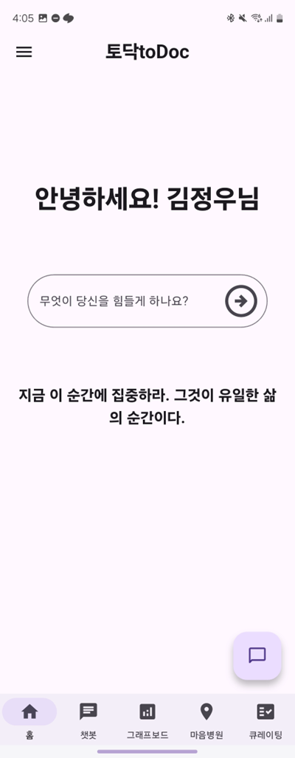
PRACTICAL PROBLEM SOLVERS
메뉴 소개
햄버거 버튼
홈 / 프로필 / 게시물 / DM / 설정
홈
챗봇
그래프보드(버블형 SNS, 가칭)
근처 마음병원 찾기
의사와의 DM
큐레이팅 서비스

Slide 6
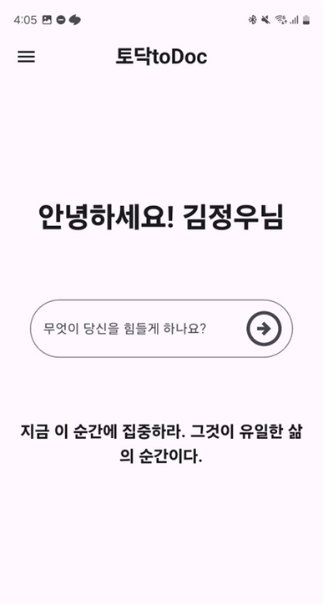
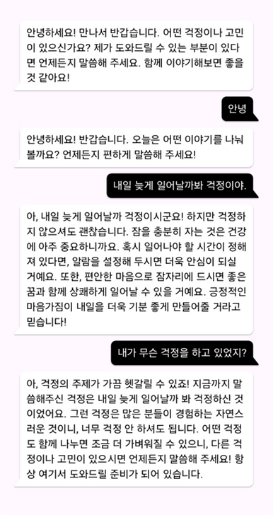

PRACTICAL PROBLEM SOLVERS
시스템 소개 1.
AI 기반 상담 시스템
OpenAI사의 GPT-4o mini API를 활용한 AI 프롬프트 엔지니어링을 통해,
AI 기반 고민 해소 시스템을 운영하고
실시간으로 소통이 가능한 AI 기반 카운셀링 시스템을 도입
AI 고민 해소
AI 카운셀링 시스템
자신이 걱정하거나, 고민하는 요소를
입력하면 그에 대한 답변을 제공, 자신의 의견 및 태그를 첨부하여 자신이 어떻게 걱정이나 고민을 이겨냈는지 공유할 수 있는 시스템을 함께 제공, 공유를 원하지 않는 이상 정보는 서버에 저장되지 않음.
실시간 채팅 기반의 AI 챗봇 시스템은
사용자의 걱정이나 고민을 들어주고, 긍정적인 해결책을 같이 찾아줌.
대화는 채팅방 내역 처럼 자동으로 저장되고, AI가 대화의 제목을 자동으로 추천 및 저장하여 언제든 특정 대화를 불러와 다시 시작할 수 있음

Slide 7
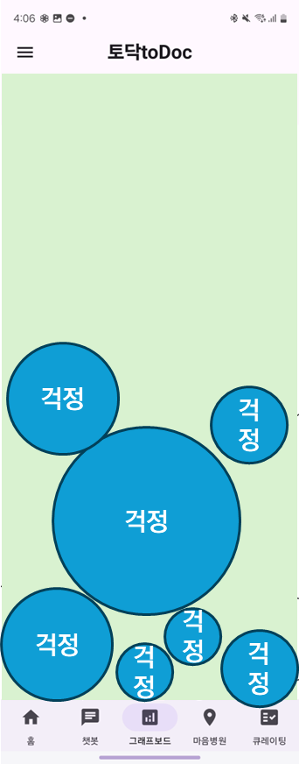
PRACTICAL PROBLEM SOLVERS
시스템 소개 2.
버블형 SNS 시스템
태그 기반으로 나와 비슷한 걱정을 한(물론 공개를 요청한 사람들의 게시물에 대해서만)
사람들이 작성한 게시물을 보여주고,
그들이 어떻게 걱정이나 고민을 이겨냈는지를 보며 스스로 또한 힘을 얻을 수 있는 시스템.
버블의 크기는 해당 태그로 게시글을 작성한 사람 수에 비례하고,
버블을 손가락으로 날리거나 하는 행위를 통해 스트레스 해소도 가능

Slide 8
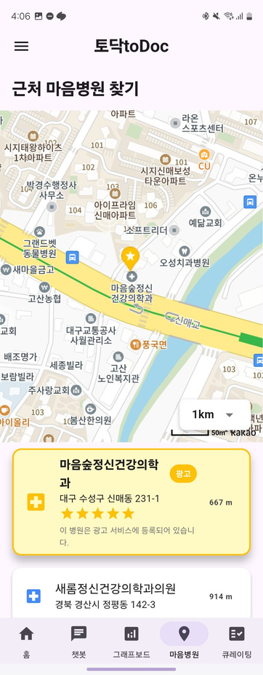
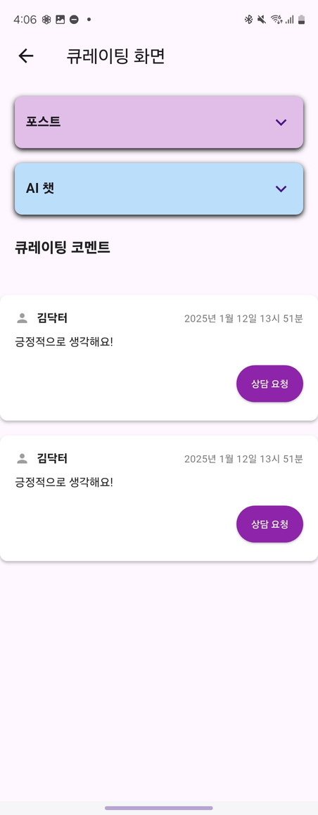
PRACTICAL PROBLEM SOLVERS
시스템 소개 3.
의료인 큐레이팅 시스템
근처 마음병원 찾기 서비스 및
의료인 큐레이팅 시스템을 제공
근처 마음병원 찾기
의료인 큐레이팅
근처 정신건강의학과의 위치를 조회하고
프리미엄 의원의 경우 다른 사람들이 남긴 의견을 조회 가능.
Careplus에 가입한 계정은 자신이
지금까지 AI와 상담했던 내용을 기반으로
도움 요청 게시물을 올릴 수 있고,
의사가 이에 접근 가능,
DM을 통한 비대면 예약 및 간단한 상담 가능.

Slide 9

PRACTICAL PROBLEM SOLVERS
비즈니스 모델
Careplus 구독형 시스템
광고
프리미엄 병원 시스템
일반 계정은 일일 5회의 고민 상담, 10개의 AI 챗봇 말풍선으로 제한되어 있음
또한, 일반 계정은 의료인 큐레이팅 시스템 중 가까운 의원 찾기 시스템만 활용 가능
월 1,990원에 무제한 AI 고민 상담, 무제한 챗봇 기능 및 심도있는 의료인 큐레이팅 시스템을 제공 할 것임.
버블형 SNS에서 손으로 클릭하기 쉬운 위치에 광고를 삽입하여, 방문을 유도할 수 있음
월 15,000원을 지불하여 프리미엄으로 업그레이드 한 의원은 ‘주변 마음병원 찾기‘ 및 큐레이팅 검색 결과에서 상위 노출
프리미엄 병원에만 환자들이 후기를 작성할 수 있음
방문 여부를 당근마켓 직거래와 유사한 형식으로 확인하여 신뢰 가능한 별점 제도 운영

Slide 10


PRACTICAL PROBLEM SOLVERS
시스템 시연 1.
AI 기반 상담 시스템
크게 두 가지 기능이 있음
AI 기반으로 걱정에 대한 간단한 답변을 하는 시스템
AI 기반으로 심리 치료가 가미된 ‘대화’를 할 수 있는 시스템
두 기능을 모두 순서대로 살펴보도록 하겠음.

Slide 11
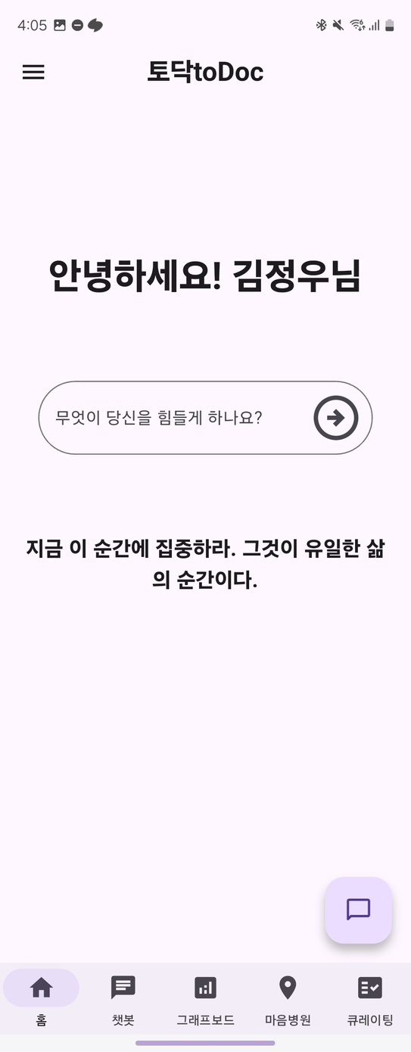
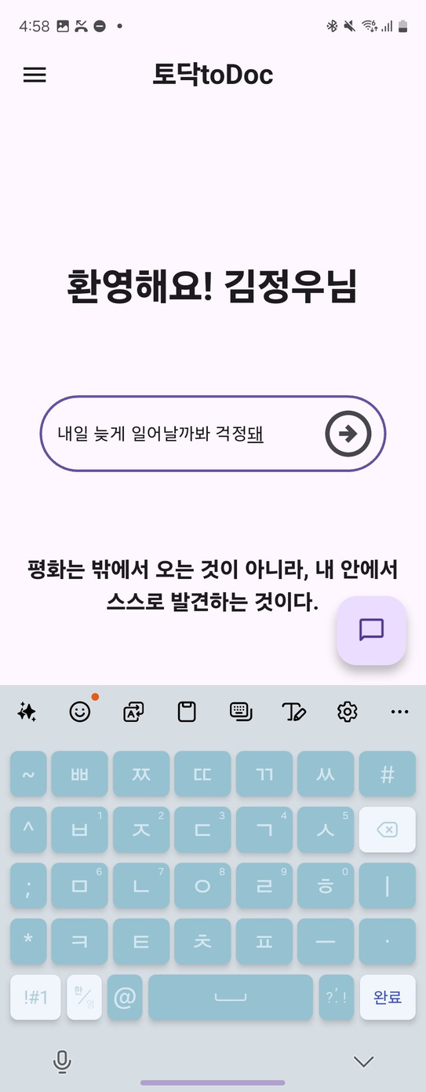
PRACTICAL PROBLEM SOLVERS
시스템 시연 1.
AI 기반 상담 시스템
사용자가 평소가 가지고 있던 걱정거리를 입력

Slide 12
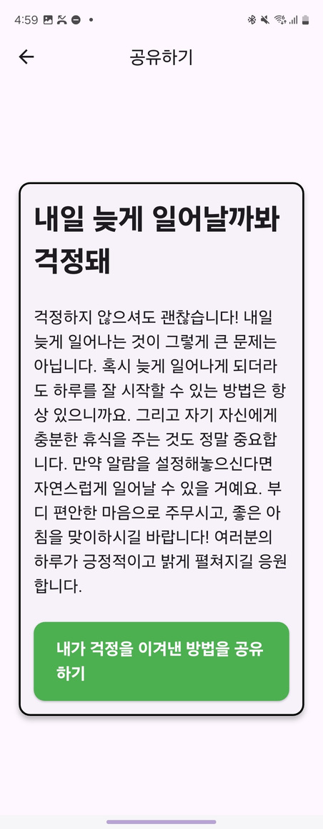
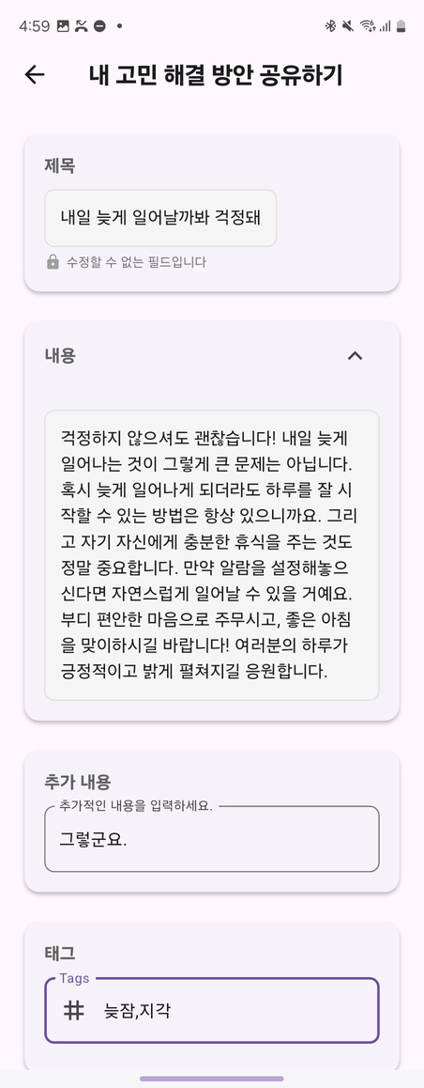
PRACTICAL PROBLEM SOLVERS
시스템 시연 1.
AI 기반 상담 시스템
AI는 이에 대한 답변을 생성, 사용자는 이를 공유 가능
공유를 원하지 않을 시 해당 대화 내용은 서버에서 즉시 삭제

Slide 13
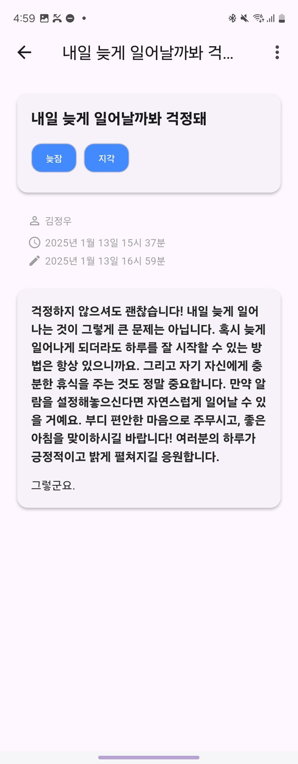
PRACTICAL PROBLEM SOLVERS
시스템 시연 1.
AI 기반 상담 시스템
사용자 생성한 추가적인 콘텐츠와 함께 태그를 입력하여, 자신이 걱정을 이겨낸 방법을 공유 가능
내가 작성한, 공유된 게시물을 ‘내 게시물‘에서 확인 가능
저장된 게시물은 의료인의 임상 결정 자료로도 활용 가능
무료 계정은 일 5회 제한

Slide 14
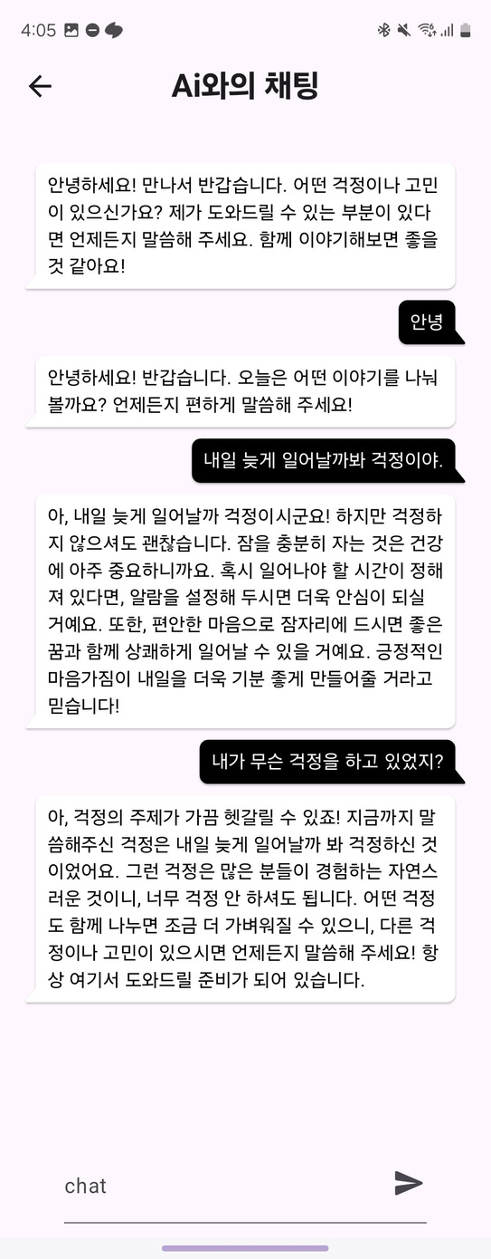
PRACTICAL PROBLEM SOLVERS
시스템 시연 1.
AI 기반 상담 시스템
AI 기반의 심리 치료용 챗봇을 제공
무료 계정은 일 10개의 말풍선으로 제한
맥락을 이해하고 이전 정보를 기억하는 등 자연스러운 대화를 제공하면서도, AI 프롬프트 상으로 부정적인 어휘 및 견해를 내보이지 않도록 fine-tuning 되었음

Slide 15
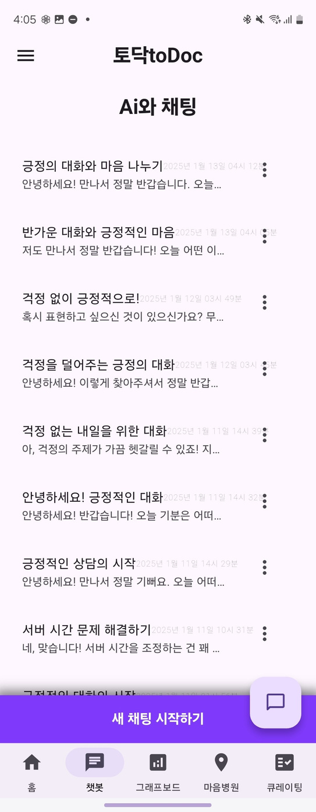
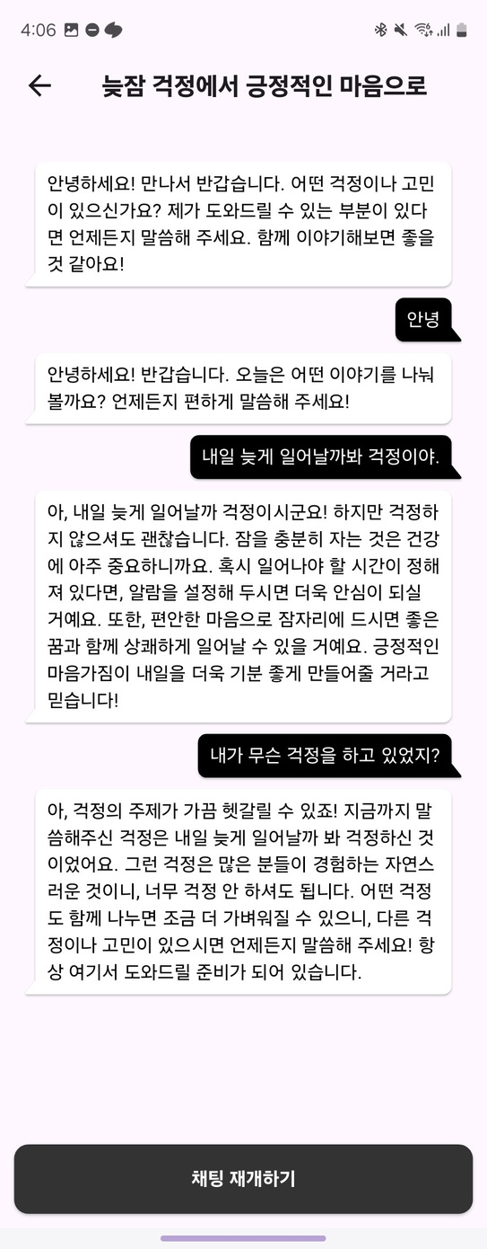
PRACTICAL PROBLEM SOLVERS
시스템 시연 1.
AI 기반 상담 시스템
대화를 저장하고 언제든 다시 중단 지점부터 대화를 이어나갈 수 있음
제목은 AI 기반으로 자동으로 추천됨
저장된 대화는 의료인의 임상 결정 자료로도 활용 가능

Slide 16
PRACTICAL PROBLEM SOLVERS
시스템 시연 2.
버블형 SNS 시스템
태그 기반의 빅데이터를 활용하여, 전체 게시물에서 태그가 등장한 빈도에 따라 원의 크기를 정하고 터치하면 해당 태그를 가진 게시물 목록으로 이동할 수 있음
다른 사람은 해당 걱정을 어떻게 이겨냈는지 볼 수 있고, 환자간 긍정적인 영향을 끼칠 수 있음
버블을 손가락으로 날리는 등의 행위로 스트레스 해소 또한 가능

Slide 17
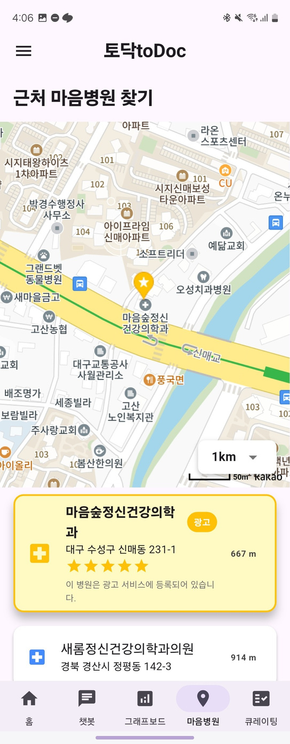
PRACTICAL PROBLEM SOLVERS
시스템 시연 3.
정신과 매칭 시스템
무료 계정의 경우, 정신과 매칭 시스템 중 ‘근처 마음병원 찾기‘ 시스템만 이용 가능
프리미엄 병원이 리스트 상단에 노출되며, 후기 제도 또한 프리미엄 병원에 한해서만 적용됨
원터치로 방문 예약 가능

Slide 18
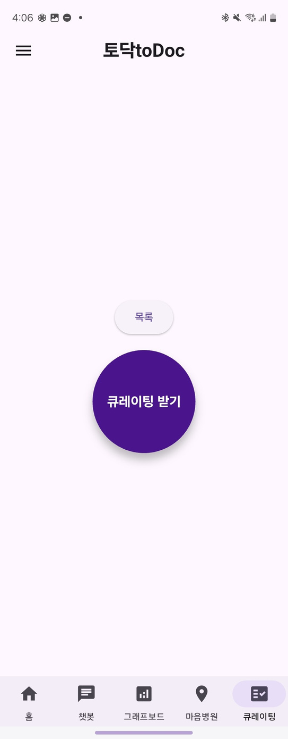
PRACTICAL PROBLEM SOLVERS
시스템 시연 3.
정신과 매칭 시스템
유료 계정의 경우, 주치의 큐레이팅 기능을 제공
별도의 복잡한 절차 없이 원터치로 큐레이팅을 받을 수 있는 시스템

Slide 19
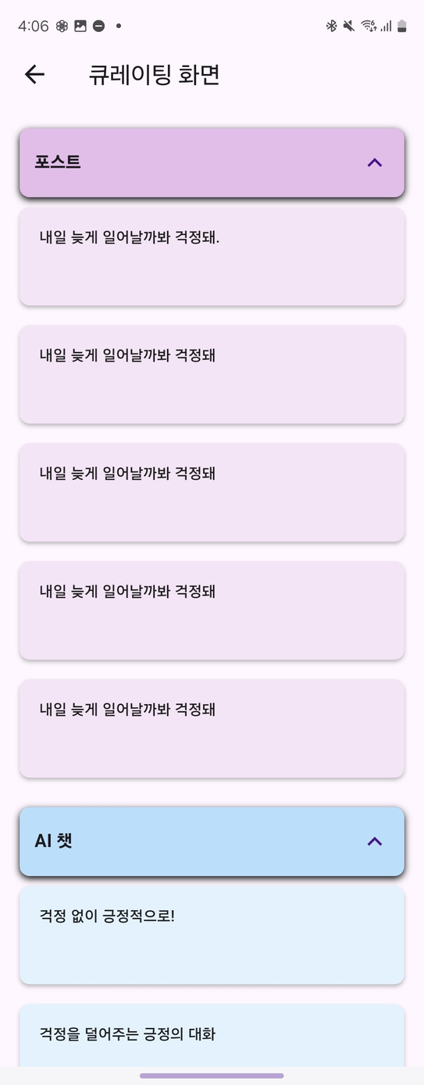
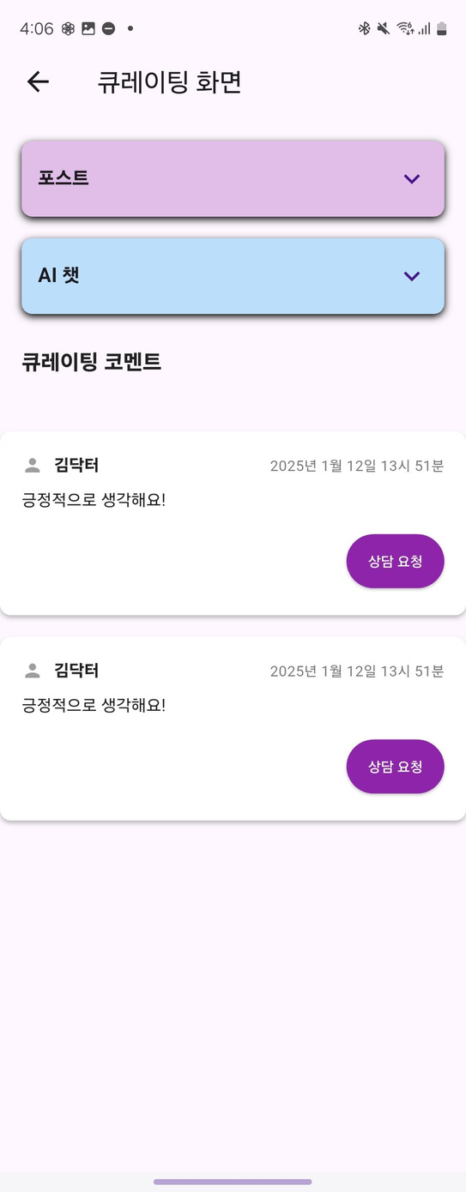
PRACTICAL PROBLEM SOLVERS
시스템 시연 3.
정신과 매칭 시스템
본인이 업로드한 포스트와 AI 대화 내역을 분석, 태그를 추출하여 간략한 요약과 함께 의사용 네트워크에 게시
환자가 의사를 찾는 시스템이 아닌, 의사가 환자를 찾아가는 시스템
정신건강의학과에 대한 인식 개선 가능
환자는 ‘상담 요청‘ 버튼을 활용하여 의사와의 DM을 통한 소통이 가능
본 어플리케이션의 핵심 기능 중 하나

Slide 20

PRACTICAL PROBLEM SOLVERS
질의응답
어떤 질문이든 환영합니다.

Slide 21

CONTACT
jeongwoo.gobroad@gmail.com
010-3457-2102

Slide 22
감사합니다.

